Slide 1
Дидактические игры как средство развития речи детей старшего дошкольного возраста
Муниципальное методическое объединение педагогов ДОУ по речевому и социально-коммуникативному развитию дошкольников
Дмитриева Инна Александровна,
воспитатель
МАДОУ д/с №20 «Жемчужинка»

Slide 2
Цель и задачи
Распространение педагогического опыта по активизации речевого развития детей дошкольного возраста посредством использования дидактической игры.
Цель:
в игровой форме систематизировать теоретические знания педагогов по формированию речи у дошкольников через дидактическую игру;
развивать у педагогов умения применять современные педагогические технологии, игровые методы и приемы для формирования речи дошкольников;
повысить интерес педагогов к проблеме формирования речи дошкольников.
Задачи:

Slide 3
Дидактическая игра
- многоплановое, сложное педагогическое явление
Её функции:
обогатить словарь;
сформировать грамматический строй речи;
развивать связную речь;
совершенствовать звуковую культуру речи;
развивать умение правильно выражать свои мысли.

Slide 4
Компоненты развития речи дошкольников
Развитие лексической стороны речи
Формирование грамматического строя речи
Развитие и совершенствование звуковой культуры речи
Развитие связной речи детей

Slide 5
Поиграем?

Slide 6
1. Развитие лексической стороны речи
Создание условий для освоения детьми словарного состава русского языка.
Дидактическая игра
«Эстафета»
Цель: активизация глагольного словаря

Slide 7
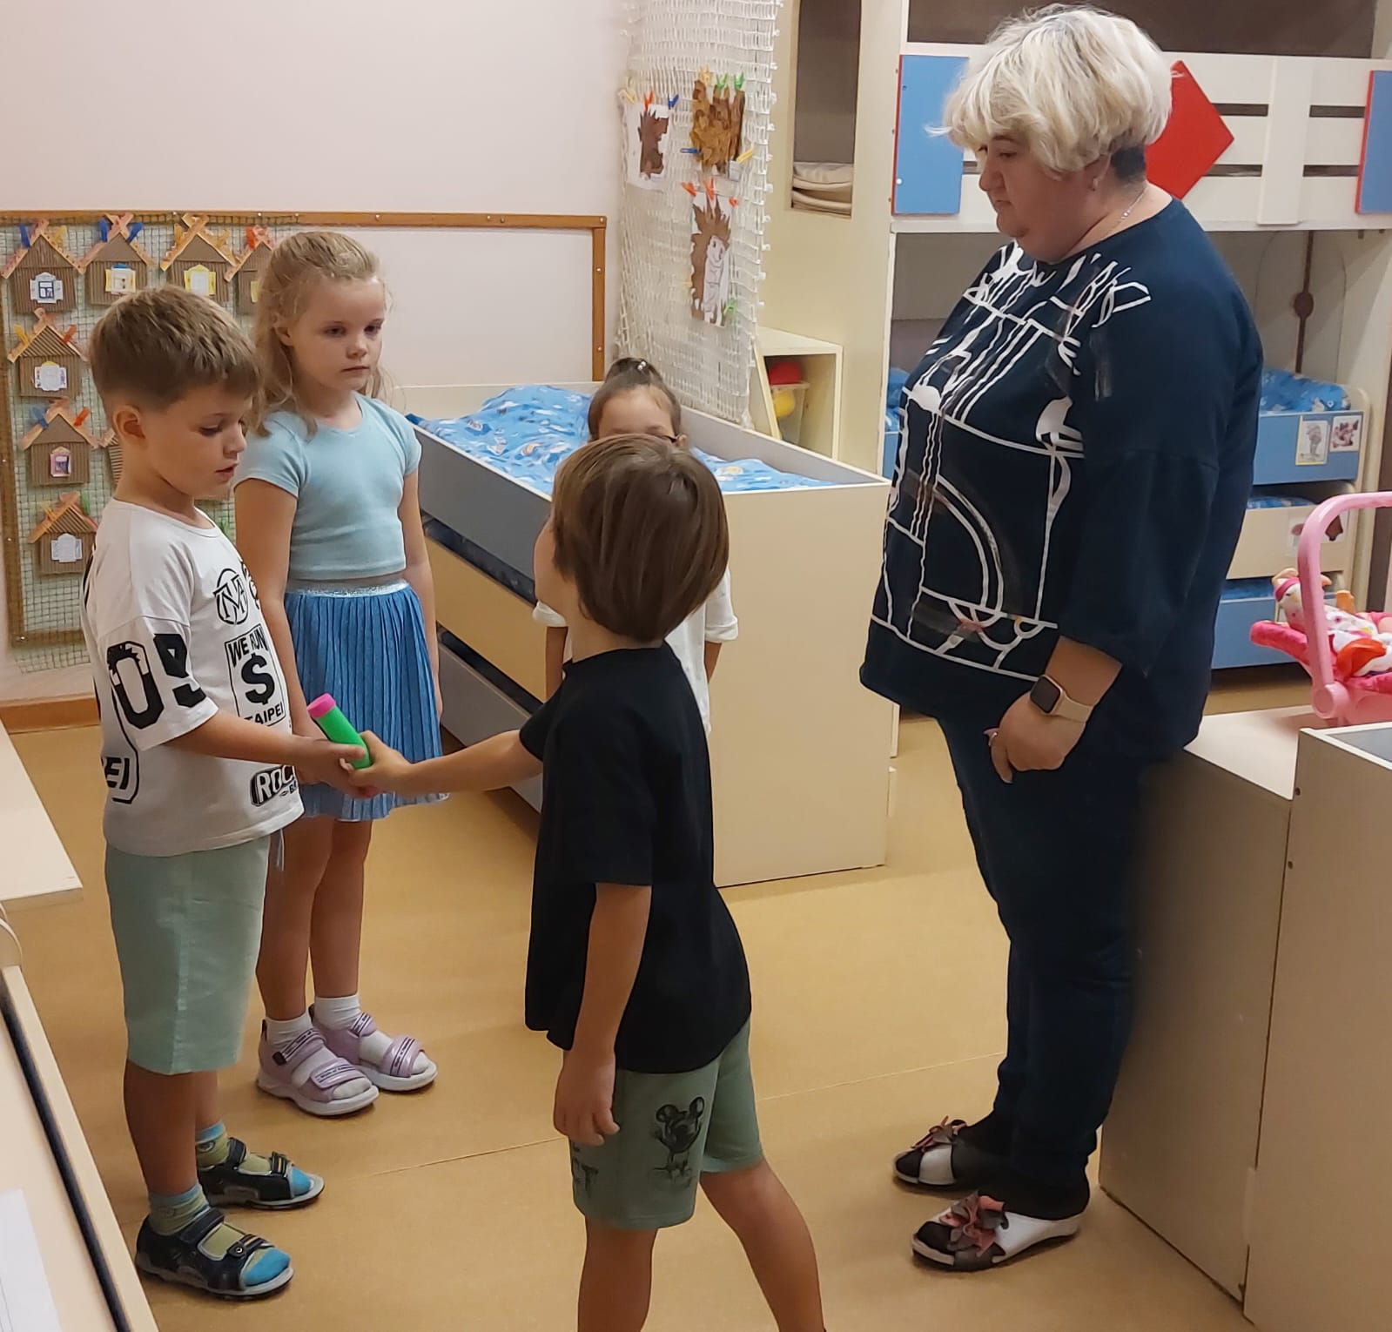
«Эстафета»

Slide 8
2. Формирование грамматического строя речи
Усвоение норм родного языка
Дидактическая игра
«Накорми животное»
Цель: закрепление форм дательного падежа

Slide 9
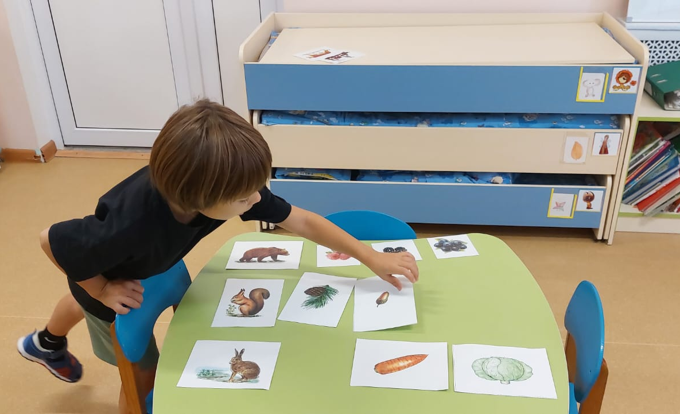
«Накорми животное»

Slide 10
3. Развитие и совершенствование звуковой культуры речи
Включает в себя:
- развитие речевого слуха;
- обучение правильному звукопроизношению;
-овладение средствами звуковой выразительности речи (тон речи, тембр голоса, темп, ударение, сила голоса, интонация);
- выработка четкой дикции
Дидактическая игра
«Назови слово»
Цель: развитие слухового внимания

Slide 11
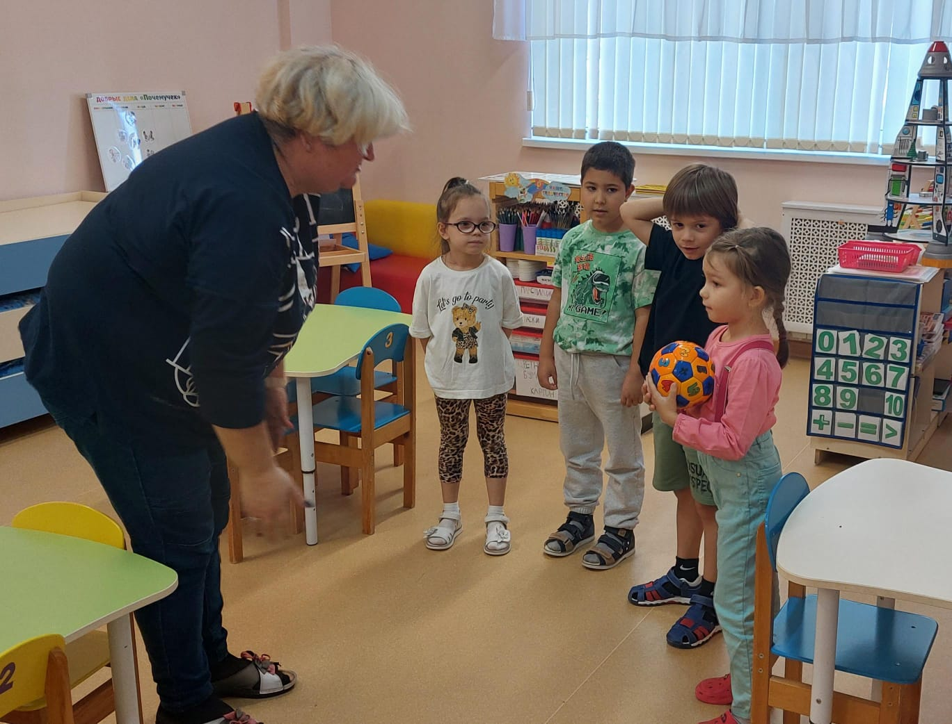
«Назови слово»

Slide 12
4. Развитие связной речи
Обучение детей правильно сочетать слова в устной речи, а также активизировать их коммуникативные навыки
Дидактическая игра
«Удивительное путешествие»

Slide 13
СПАСИБО ЗА ВНИМАНИЕ!

